Slide 1
TRƯỜNG ĐẠI HỌC TÀI NGUYÊN VÀ MÔI TRƯỜNG TP.HCM
BÁO CÁO ĐỀ TÀI CÁ NHÂN MÃ NGUỒN MỞ
XÂY DỰNG TRANG WEB BÁN HOA QUẢ BẰNG PHP
MSSV | 0950080083
HỌ TÊN | HÀ CHÍ BẢO

Slide 2
1.2 Phạm vi đồ án
Phạm vi dự án:
Xây dựng được một trang web bán hàng với đầy đủ các chức năng cần thiết của một trang web.
Những việc đã làm được:
Thiết kế giao diện đơn giản
Admin: quản lý danh mục, quản lý sản phẩm, thống kê, đơn hàng
Khách hàng: đăng nhập, đăng kí, tìm kiếm, mua hàng, thanh toán,…

Slide 3
1.2 Phạm vi đồ án
Hạn chế
Giao diện vẫn còn đơn giản.
Chưa làm được: xuất đơn hàng, thông báo qua gmail, theo dõi đơn hàng, chưa hiển thị số ở giỏ hàng, quản lý kho hàng, người dung chưa bình luận và đánh giá sản phẩm được.…..
Hướng phát triển:
Cố gắng thực hiện thanh toán online
Chỉnh sửa giao diện đẹp hơn.
Hoàn thành các phần hạn chế.

Slide 4
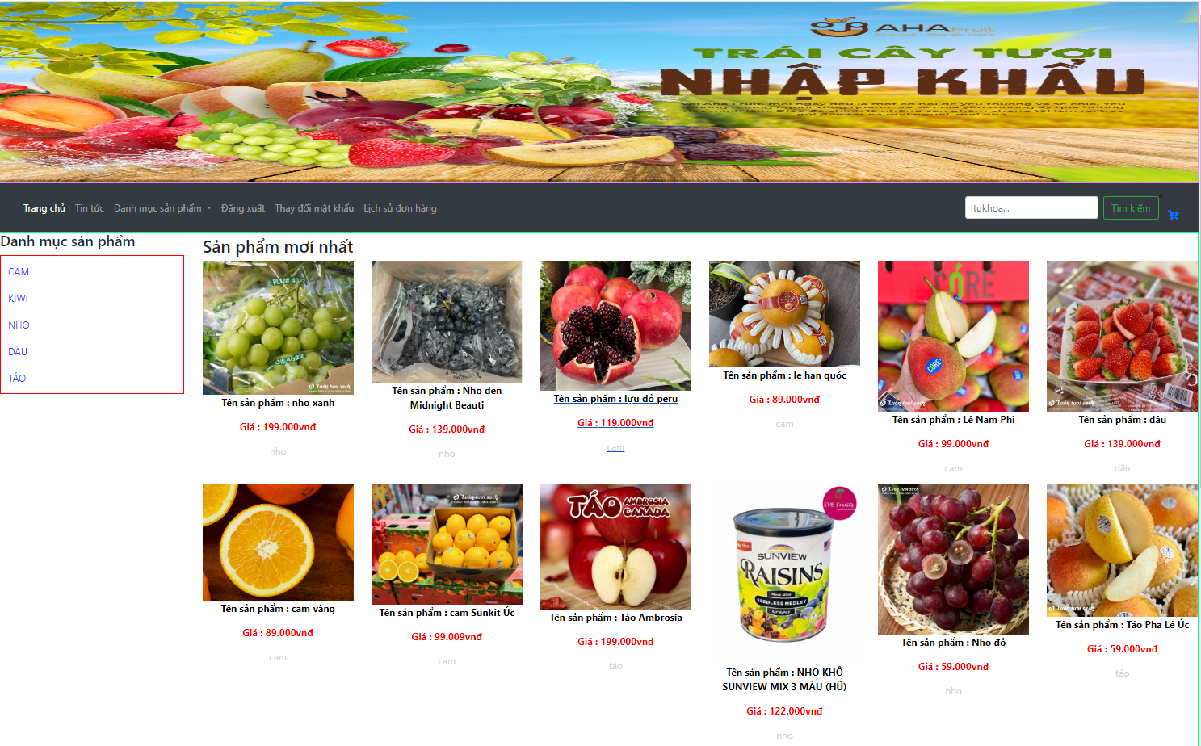
TRANG WEB CÁ NHÂN

Slide 5
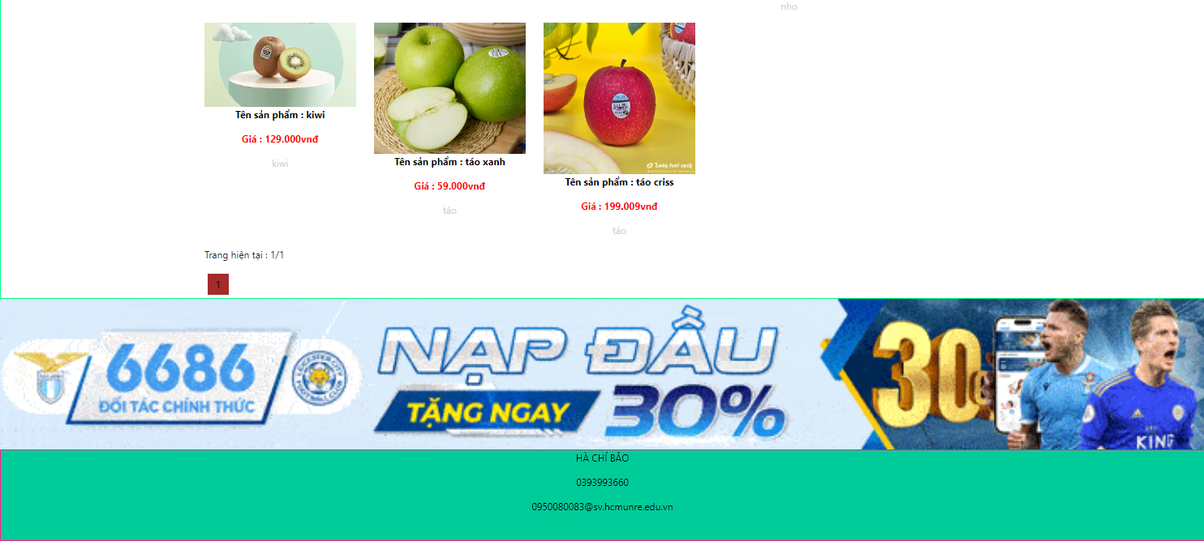
TRANG WEB CÁ NHÂN

Slide 6
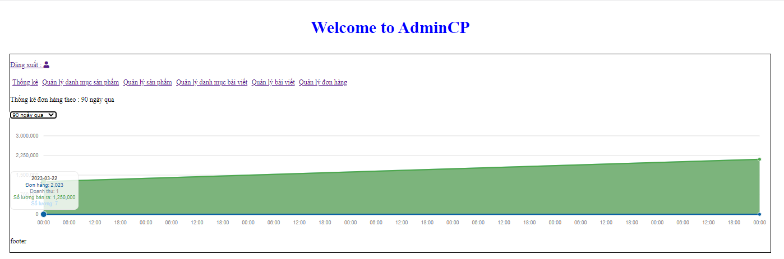
TRANG ADMIN

Slide 7
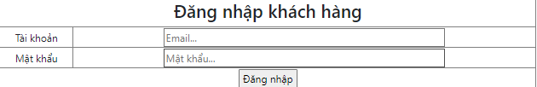
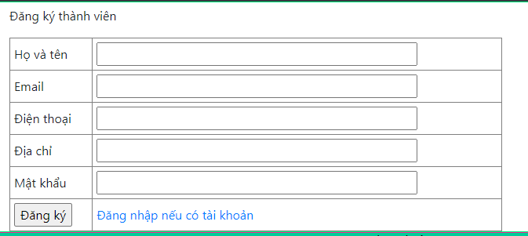
1.3 Các chức năng chính
a.Đăng nhập
b.Đăng ký tài khoản
Mặc định đăng ký tài khoản thành công thì sẽ trao cho tài khoản đăng ký là khách hàng.

Slide 8
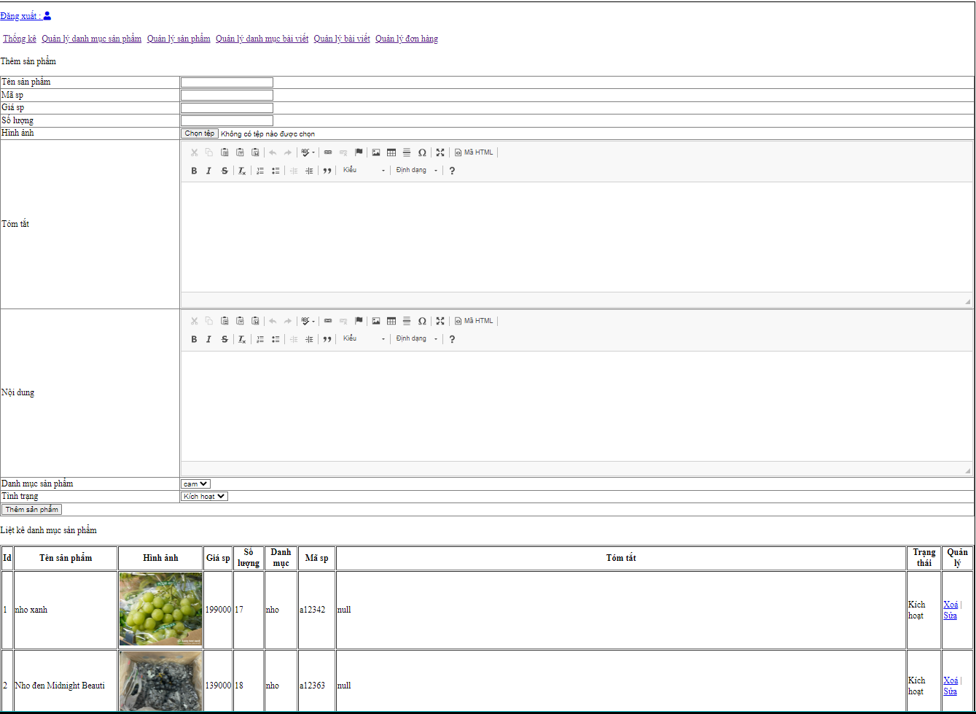
1.3 Các chức năng chính
c.Quản lý sản phẩm: Người bán
Thêm: Ta nhập vào các thông tin cần thêm về sản phẩm để có thể mới một đối tượng tương ứng.
Sửa: Ta chọn vào đối tượng và thay đổi các thông tin theo ý muốn và bấm nút edit.
Xóa: Ta chọn vào đối tượng và bấm nút xóa.

Slide 9
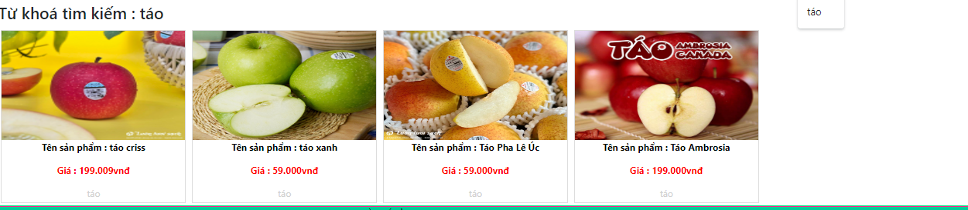
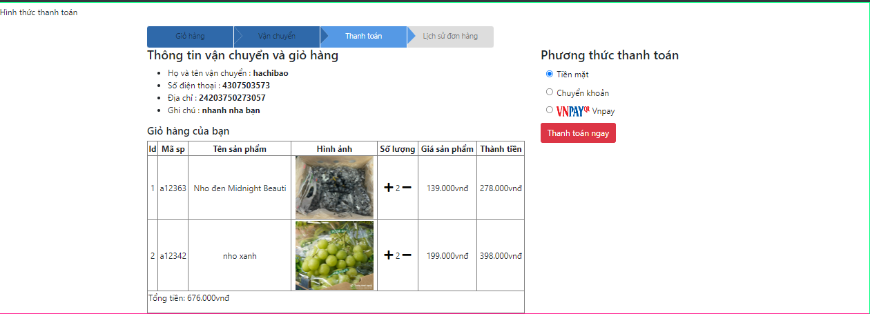
1.3 Các chức năng chính
d.Tìm kiếm sản phẩm
e.Chọn các sản phẩm và thanh toán
Cho phép chọn các sản phẩm và bỏ vào giỏ hàng và sau đó có thể thanh toán.

Slide 10
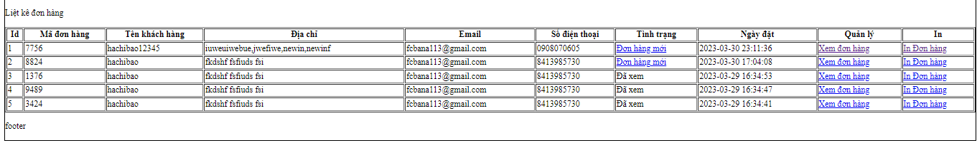
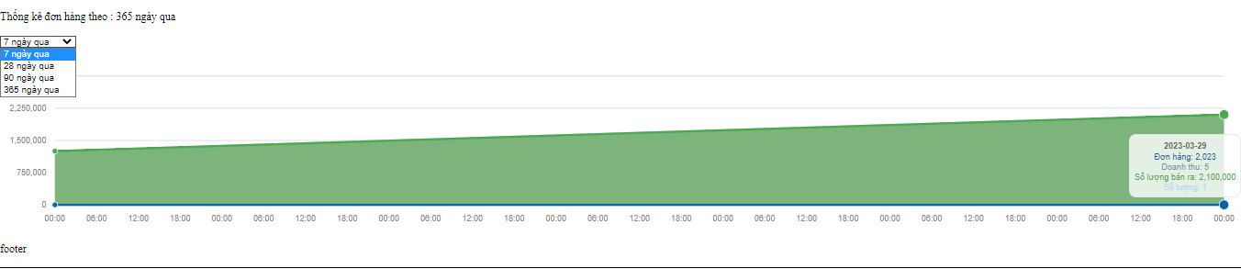
1.3 Các chức năng chính
f. Quản lý đơn hàng:
Có thể xem các đơn hàng từ người mua.
g. Thống kê doanh thu theo thời gian:

